Slide 1
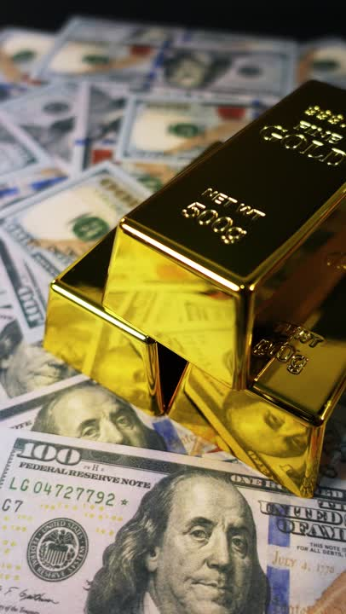
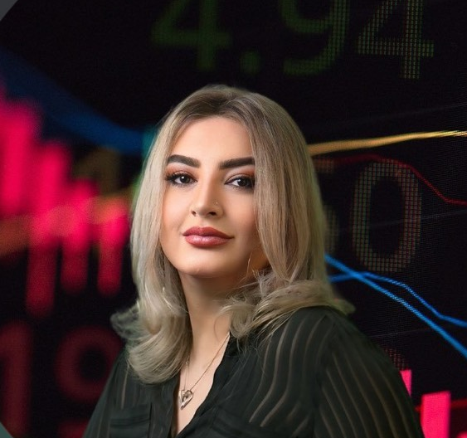

الثروة في المعادن:
دليلك للاستثمار في سبائك الذهب والفضة
الدكتورة/ ايما سالاري
طلال رمضان
@FinanceByEmma
@RamadhanTalal

Slide 2

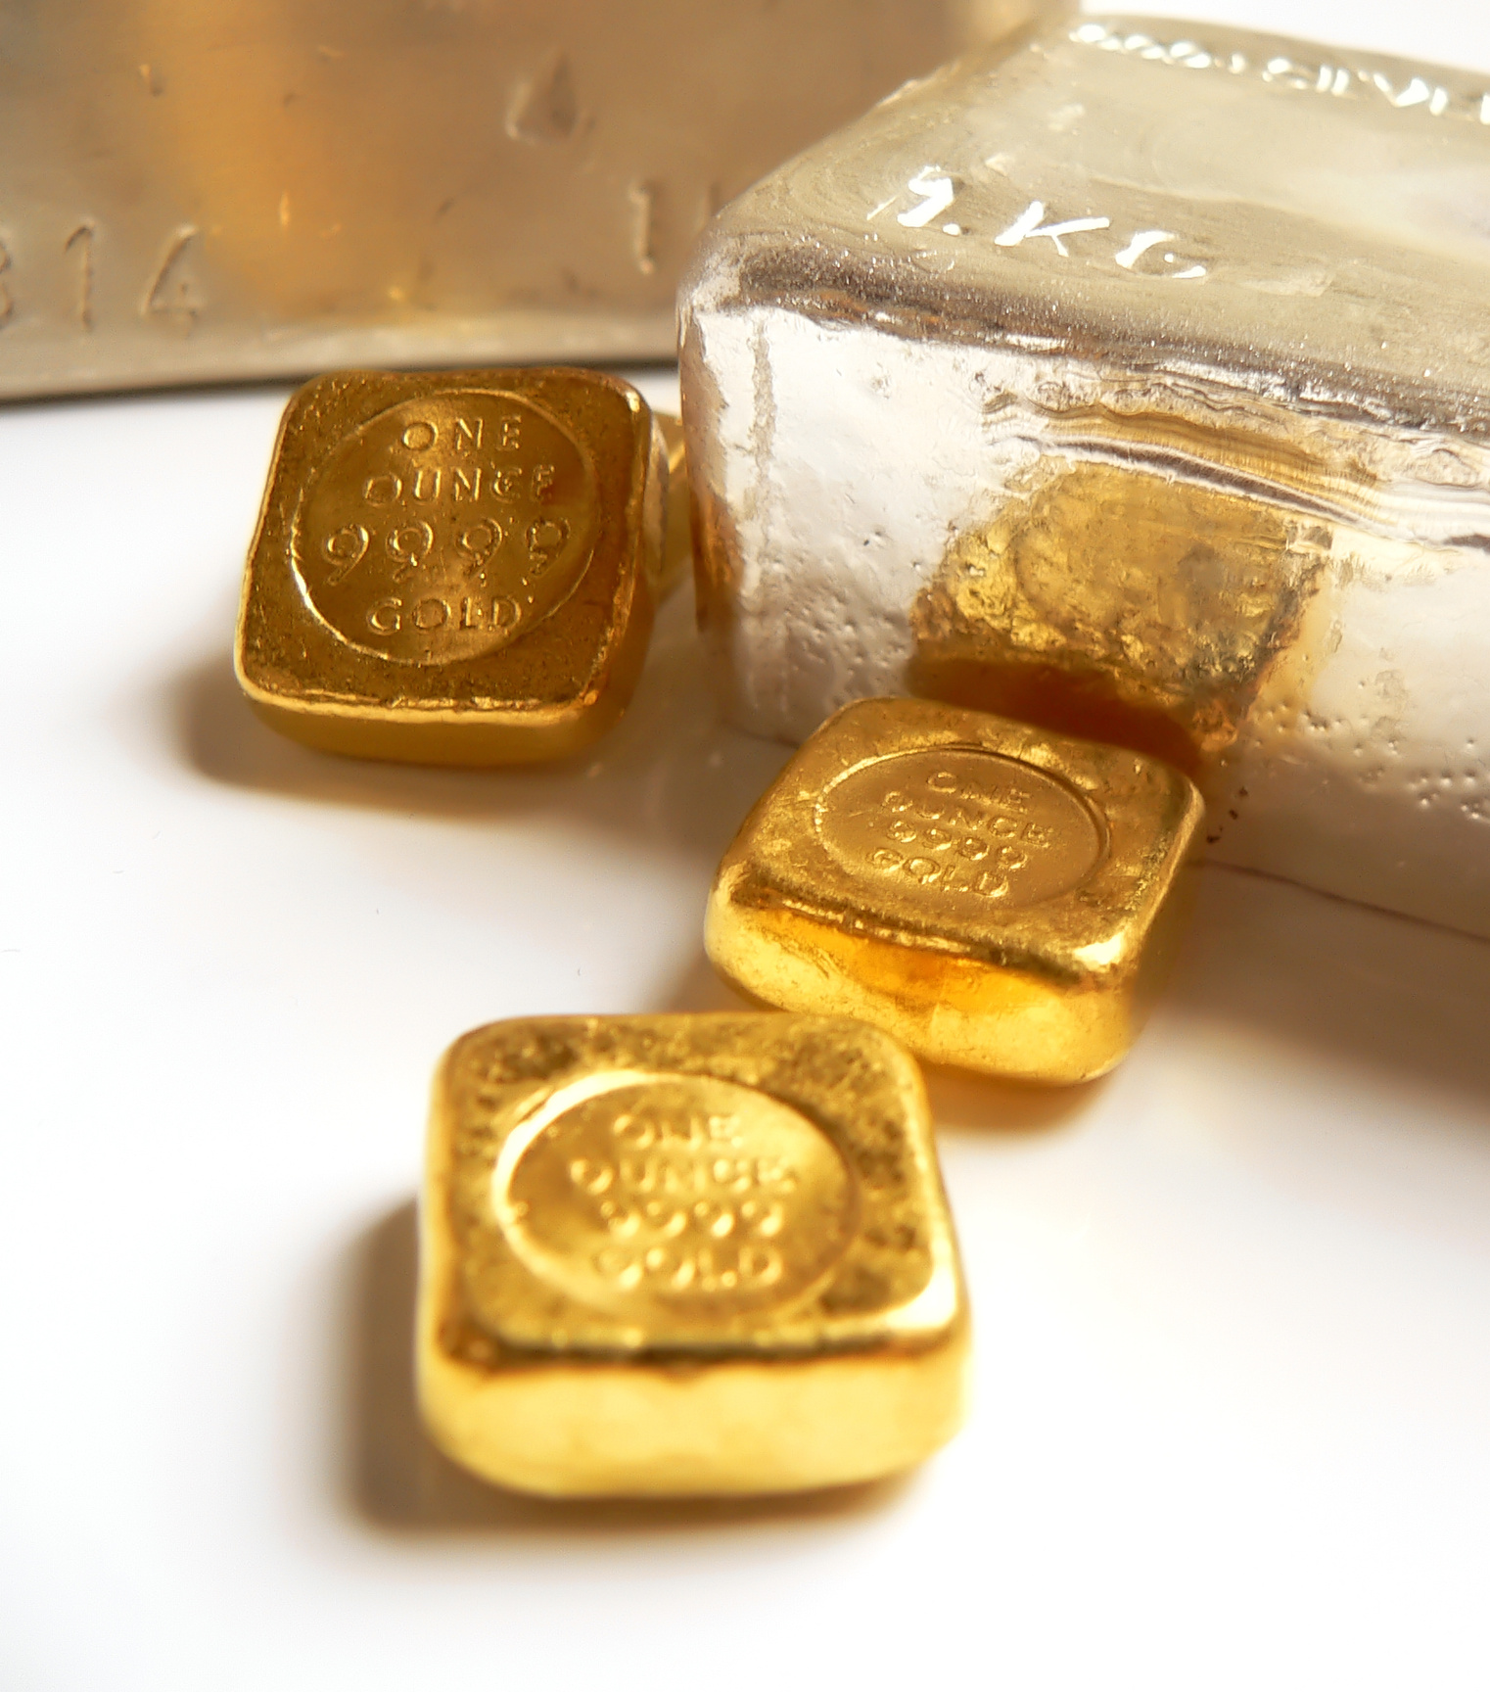

مقدمة في الاستثمار في المعادن الثمينة
1
الفرق بين الذهب والفضة
2
مزايا وعيوب الذهب والفضة
3
أنواع وأوزان السبائك
4
جدول المحتويات
كيف وأين تشتري سبائك الذهب والفضة؟
5
كيفية الاستثمار في سبائك الذهب والفضة
6
الأداء التاريخي للأسعار والعائد على الاستثمار
7
الاعتبارات القانونية والضريبية في البحرين
8
مستقبل الذهب والفضة
9

Slide 3
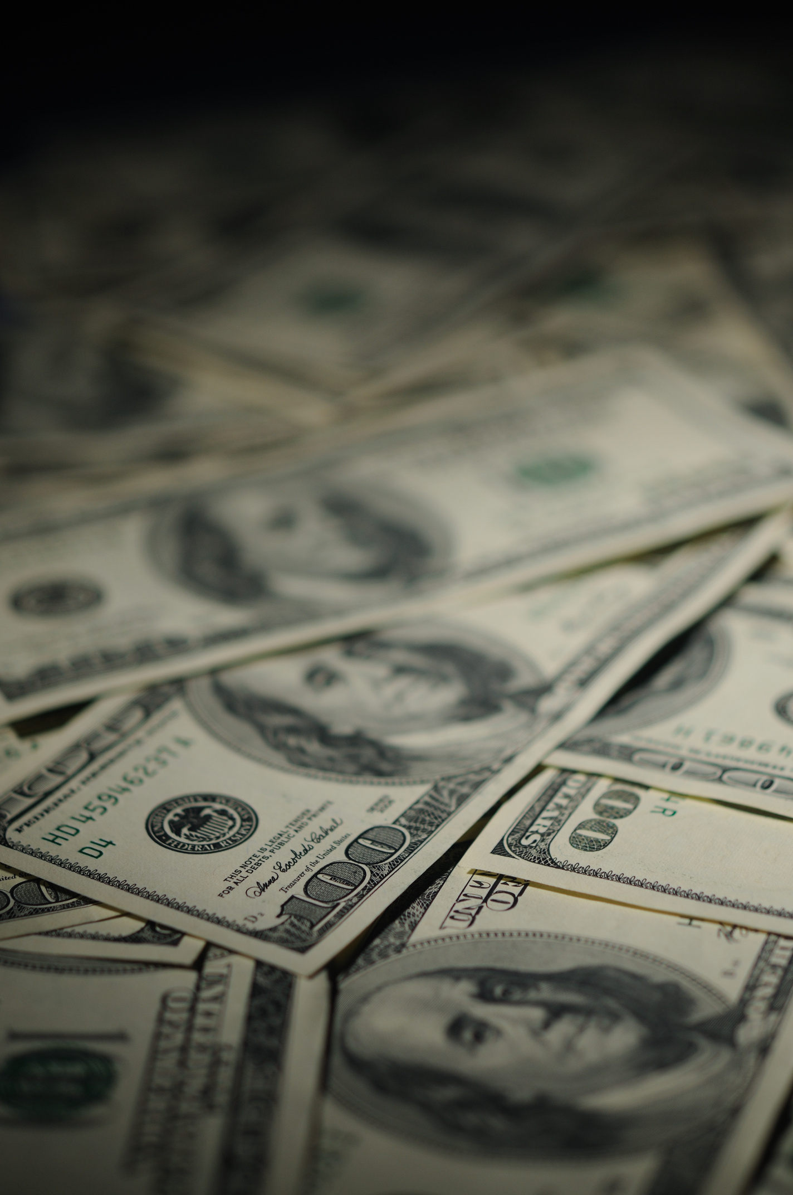
مقدمة في الاستثمار في المعادن الثمينة
- استخدم الذهب والفضة كمخزن للقيمة منذ آلاف السنين
- يستخدم المستثمرون المعادن الثمينة للتحوط ضد التضخم، وحماية من انخفاض قيمة العملات، وتنويع المحافظ
- المعادن المادية توفر الأمان في أوقات عدم الاستقرار الاقتصادي أو السياسي
- أصول ملموسة، معترف بها عالميًا، ولا تتطلب طرفًا ثالثًا موثوقًا

Slide 4
الفرق بين الذهب والفضة
سبائك الذهب | سبائك الفضة | الميزة
أعلى | أقل | السعر لكل جرام
أقل | أعلى | التقلب السعري
منخفض | مرتفع (يُستخدم في التكنولوجيا والطاقة) | الطلب الصناعي
أقل | أكثر | مساحة التخزين المطلوبة
عالية جدًا | عالية | السيولة
مرتفعة | منخفضة | تكلفة الدخول للاستثمار
غير خاضعة للضريبة | غير خاضعة للضريبة | الضرائب / ضريبة القيمة المضافة

Slide 5
الذهب
Vs
الفضة
الإيجابيات
الإيجابيات
مزايا وتحديات الذهب والفضة
  أصل احتياطي عالمي
  تخزين مضغوط وفعال
  استقرار كقيمة طويلة الأجل
  منخفضة التكلفة كبداية
  إمكانيات نمو عالية بسبب الاستخدام الصناعي
  غالبًا ما تتفوق على الذهب أثناء التوسع الاقتصادي
السلبيات
السلبيات
  سعر دخول مرتفع
  صعود أبطأ في الأسواق الصاعدة
  حجم كبير
  تقلبات سعرية أكبر
  سيولة أقل مقارنة بالذهب

Slide 6
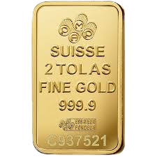
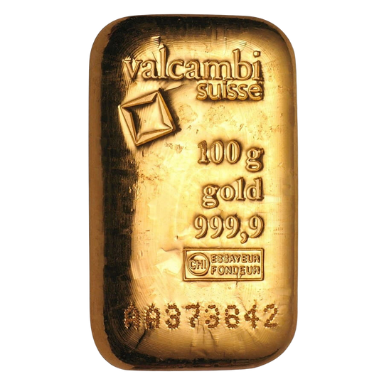
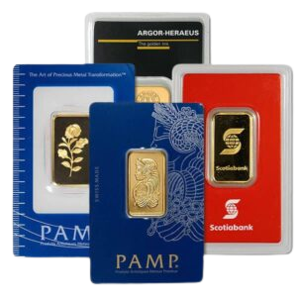
أنواع وأوزان السبائك
  1 جرام، 5 جرام، 10 جرام، 20 جرام، 50 جرام، 100 جرام، 250 جرام، 500 جرام، 1 كجم
  أونصة واحدة، 10 أونصات (شائع جدًا في الفضة)
  سبائك مصبوبة: أرخص، شكل خشن، مناسبة للاستثمارات الكبيرة
  سبائك مصقولة: مظهر ناعم ولامع، تباع بسعر أعلى
  الذهب: 999.9 (24 قيراط)
  الفضة: 999 (فضة نقية)
  الرقم التسلسلي
  شعار المصفاة (مثل PAMP، Valcambi، Emirates Gold)
  شهادة الأصالة
الأوزان الشائعة
أنواع السبائك
درجة النقاء
الميزات المهمة

Slide 7
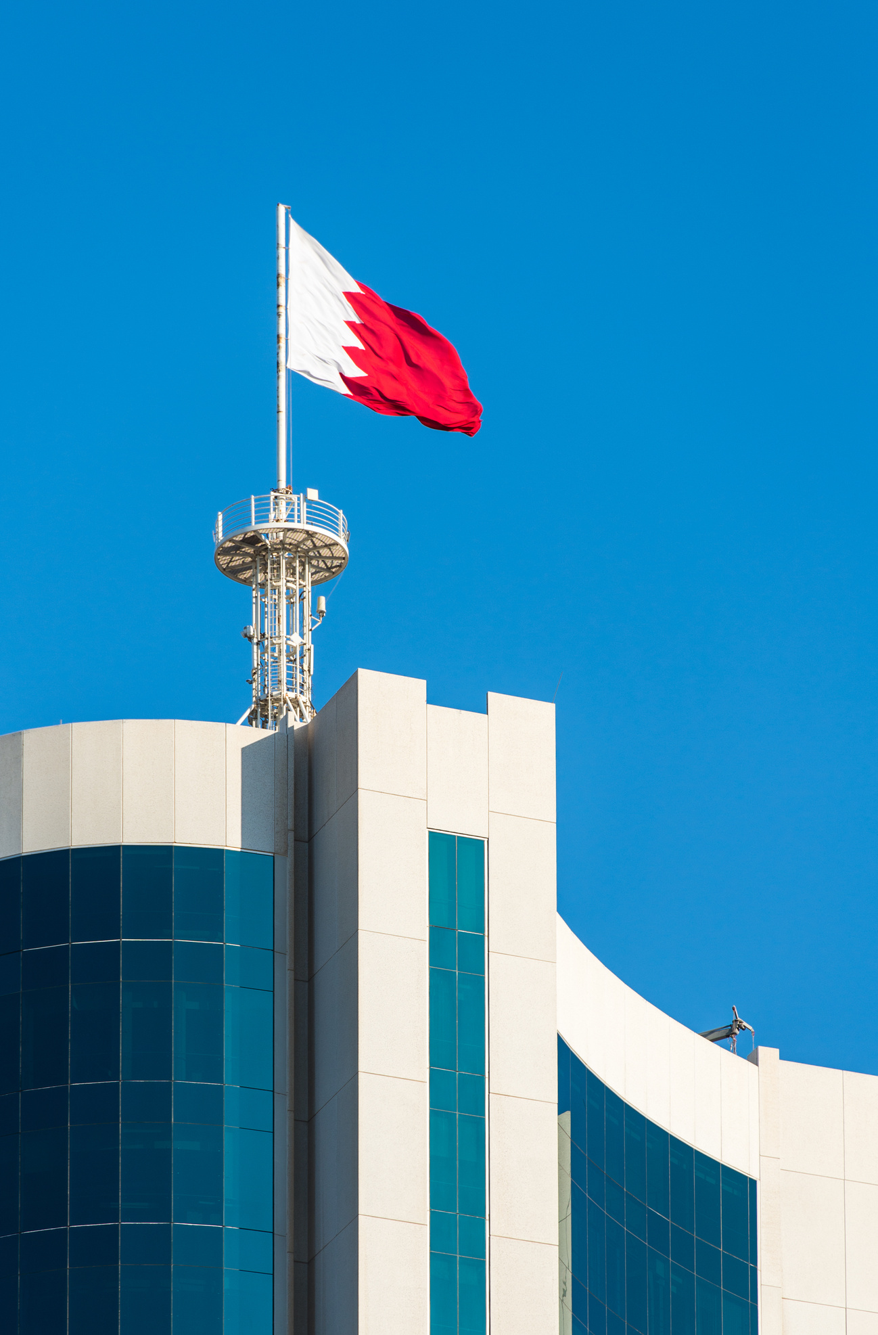
البائعون المحليون الموثوقون (في البحرين)
البائعون المحليون الموثوقون (في البحرين):
ما الذي يجب التحقق منه قبل الشراء؟
  مجوهرات المرية
  خلف للذهب
  MSS للمجوهرات
  Bullion Mart
  Rizan Bullion
  شهادة السبيكة
  الختم والرقم التسلسلي
  الفواتير والشفافية
  سياسة إعادة الشراء
  السمعة والتقييمات
المنصات الإلكترونية:
  غير مستحسن إلا لتحديد الأسعار

Slide 8

طرق الاستثمار
طرق الاستثمار
الشراء المباشر: الاحتفاظ الفعلي بالمعادن
التخزين في البنوك أو الخزائن الخاصة
خطط ادخار الذهب/الفضة: مساهمات شهرية
الحسابات المشتركة: ملكية جزئية لسبائك كبيرة
متوسط تكلفة الدولار: يقلل من المخاطر على المدى الطويل
نقاط يجب أخذها بعين الاعتبار:
تكاليف التأمين والتخزين
السيولة (سهولة إعادة البيع)
أهداف استثمار طويلة أو قصيرة الأجل

Slide 9
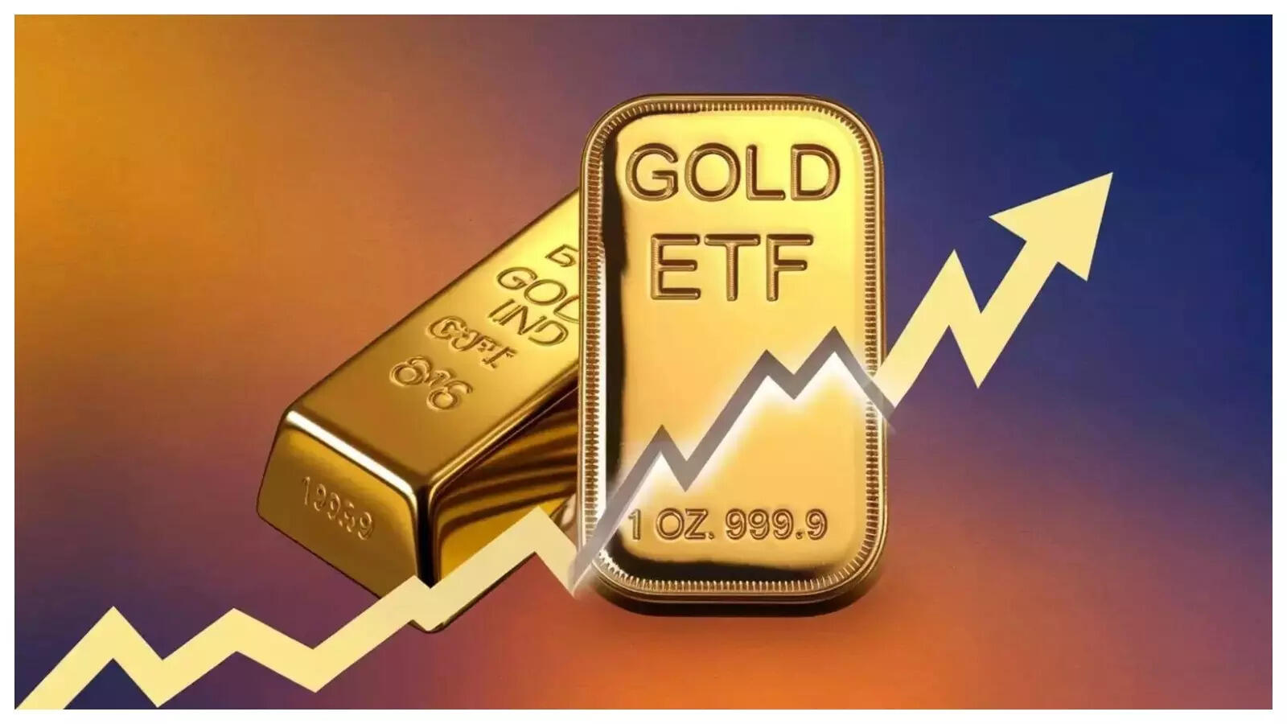
الاستثمار في صناديق المؤشرات المتداولة للذهب و الفضة
ETFs
ما هي صناديق الذهب/الفضة المتداولة؟
صناديق استثمار يتم تداولها في البورصات، تتبع سعر الذهب و الفضة وتوفر تعرضًا لهم دون الحاجة إلى امتلاكه فعليًا.
أشهر صناديق الذهب و الفضة المتداولة:
SPDR Gold Shares (GLD)
iShares Gold Trust (IAU))
iShares Silver Trust (SLV)
Invesco DB Silver Fund (DBS)
مناسب الى:
المستثمرين الباحثين عن تحوط من التضخم، أو ملاذ آمن، أو تنويع استراتيجي للمحفظة.
السيولة: سهولة البيع والشراء في الأسواق المالية.
فعالة من حيث التكلفة: لا حاجة لتكاليف التخزين أو التأمين.
تنويع المحفظة: تقليل المخاطر كون الذهب و الفضة أصل غير مرتبط بالأسواق التقليدية.
الشفافية: تعكس الأسعار عادةً سعر الذهب و الفضة الفوري بدقة.
تقلبات السوق: تتغير الأسعار مع تقلبات سوق الذهب و الفضة.
الرسوم الإدارية: رسوم بسيطة قد تؤثر على العائد طويل الأجل.
انحراف الأداء: احتمال وجود فرق بسيط بين أداء الصندوق وسعر الذهب و الفضة الفعلي.
الفوائد
المخاطر المحتملة

Slide 10
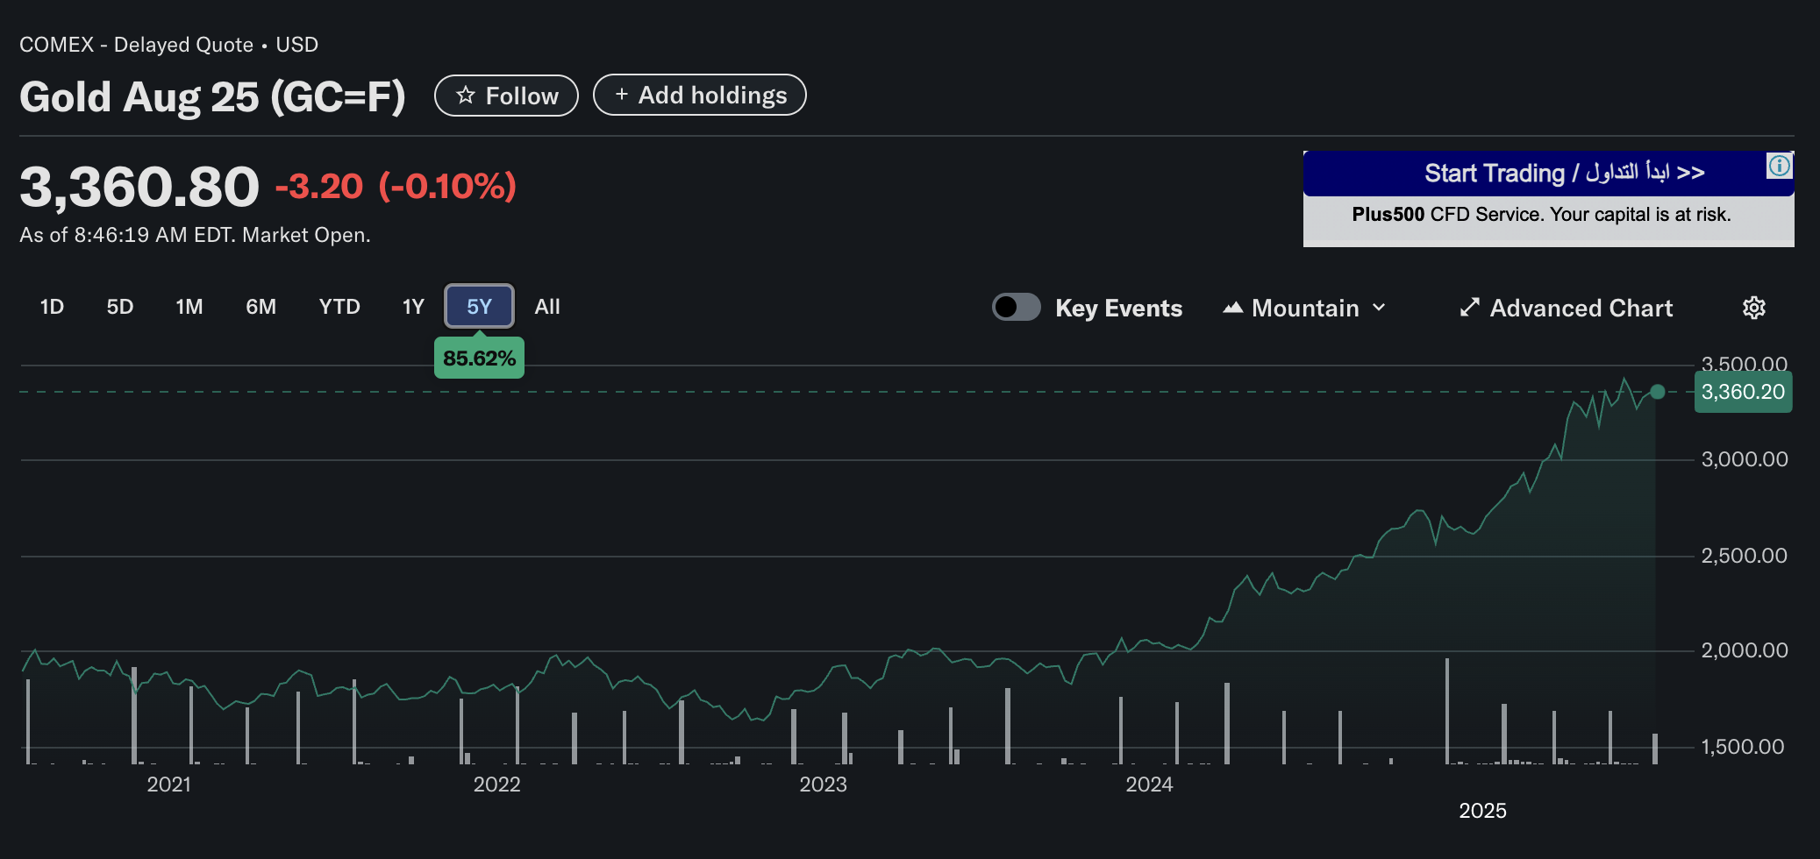
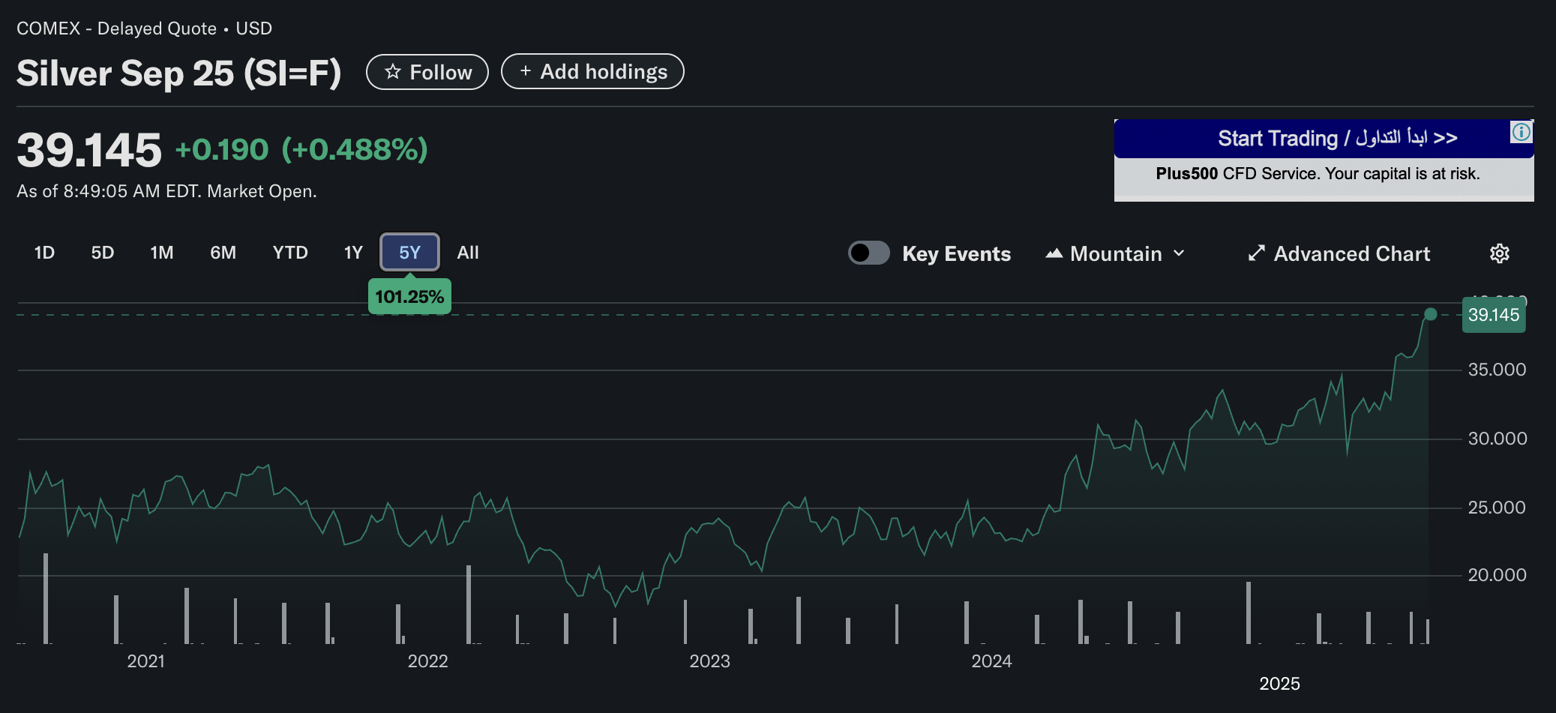
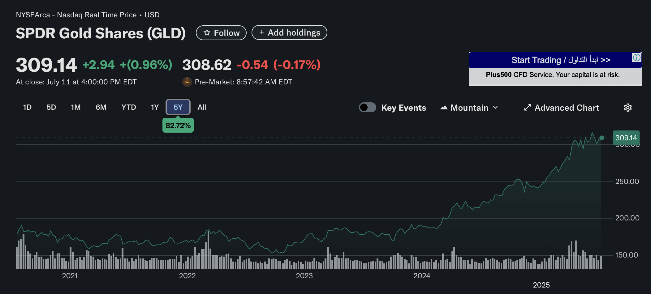
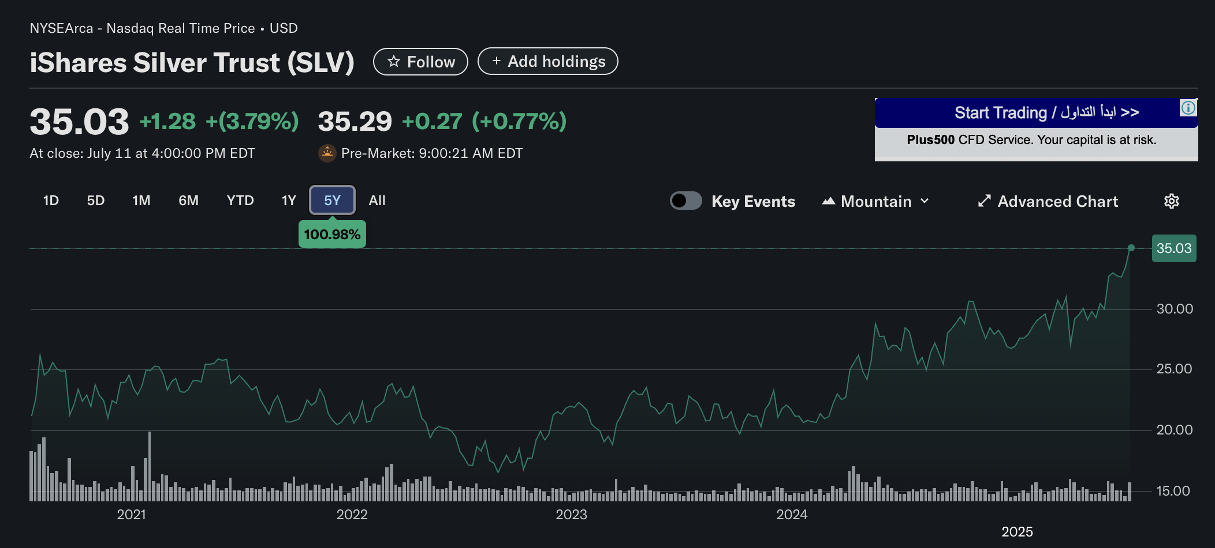
Gold
Silver
Gold ETF
Silver ETF

Slide 11
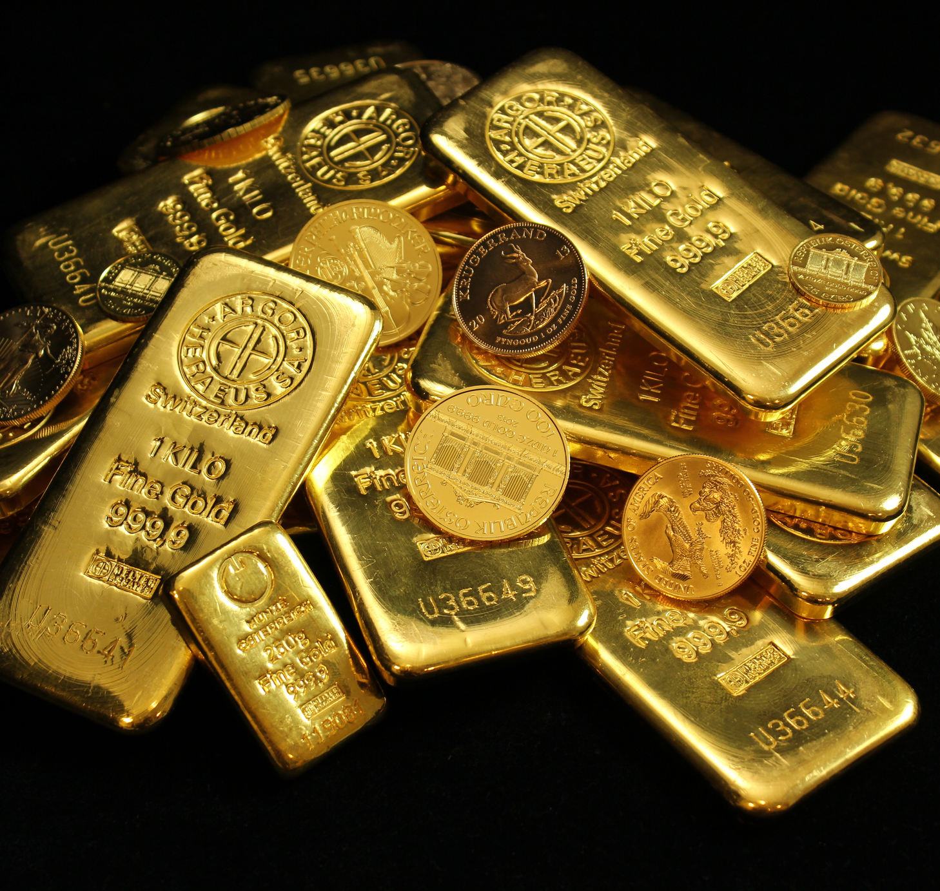
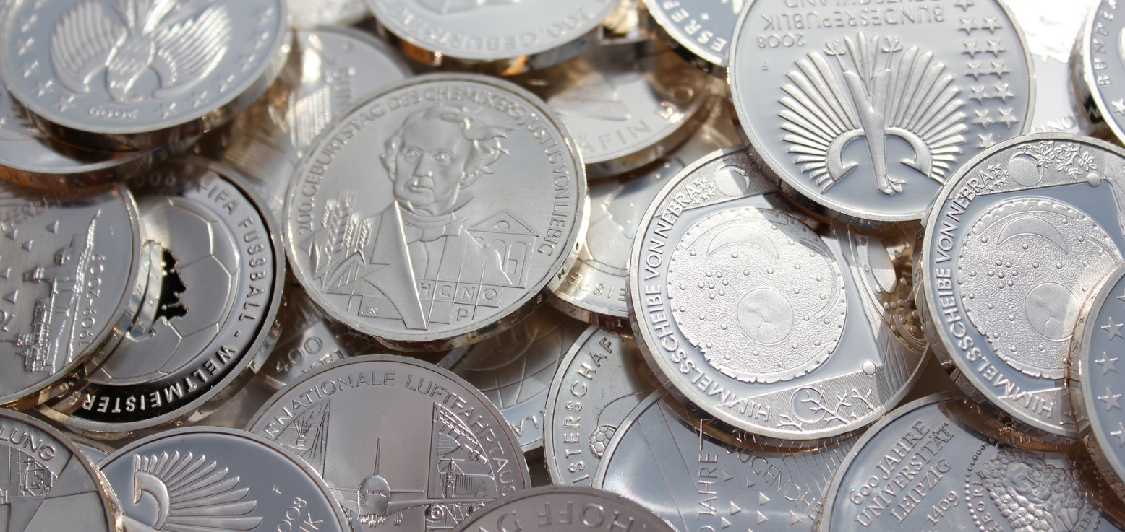
الأداء التاريخي والعائد على الاستثمار))
الذهب
  July 2020: BD 22.5 per gram
  July 2025: BD 27.2 per gram
  5-year growth: 21%
If you invested BD 1,000 in 2020:
  44.4 grams of gold
  Worth BD 1,209 in 2025
  Gain: BD 209 (21%)
الفضة
  July 2020: BD 0.25 per gram
  July 2025: BD 0.33 per gram
  5-year growth: 32%
If you invested BD 1,000 in 2020:
  4,000 grams of silver
  Worth BD 1,320 in 2025
  Gain: BD 320 (32%)

Slide 12
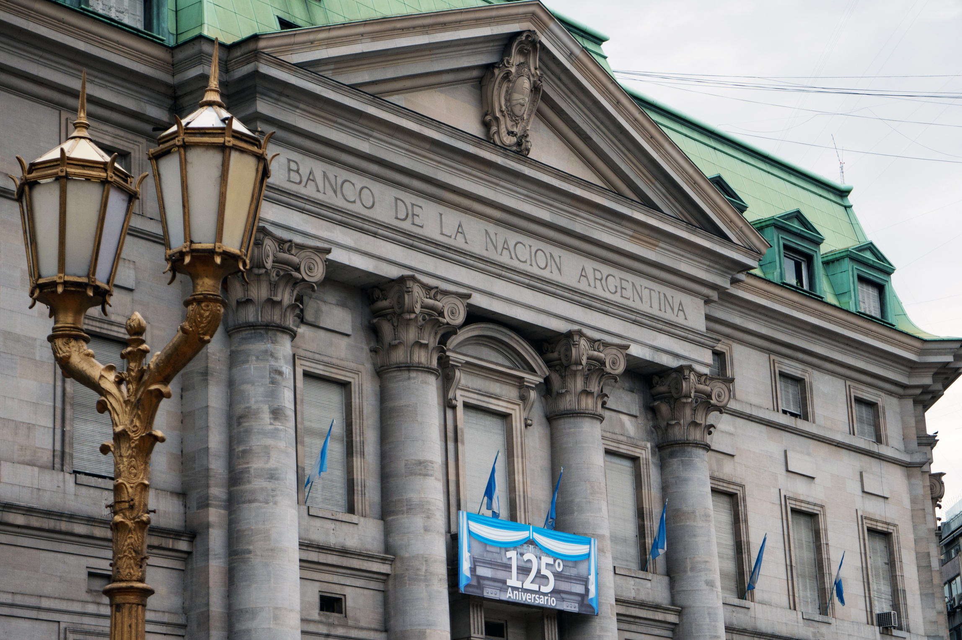
مستقبل الذهب
البنوك المركزية تزيد احتياطياتها من الذهب
لا يزال يُعتبر أكثر الوسائل أمانًا لحفظ الثروة على المدى الطويل
الذهب المرمّز رقميًا يزداد شعبية (الذهب الرقمي)
الجهة | السعر المتوقع للاونصة | السعر المتوقع بالدينار البحريني للاونصة | الملاحظة
JP Morgan | 2,300 | BD 27.2 | طلب قوي من البنوك المركزية
Goldman Sachs | 2,500 | BD 29.6 | جاذبية الملاذ الآمن وضعف الدولار الأمريكي
UBS | 2,450 | BD 29.0 | تباطؤ في رفع أسعار الفائدة وعدم اليقين العالمي
HSBC | 2,300 | BD 27.2 | التحوط من التضخم واستمرار طلب المستثمرين
Bank of America | 2,700 | BD 32.0 | نظرة إيجابية طويلة الأجل مع مخاطر جيوسياسية

Slide 13
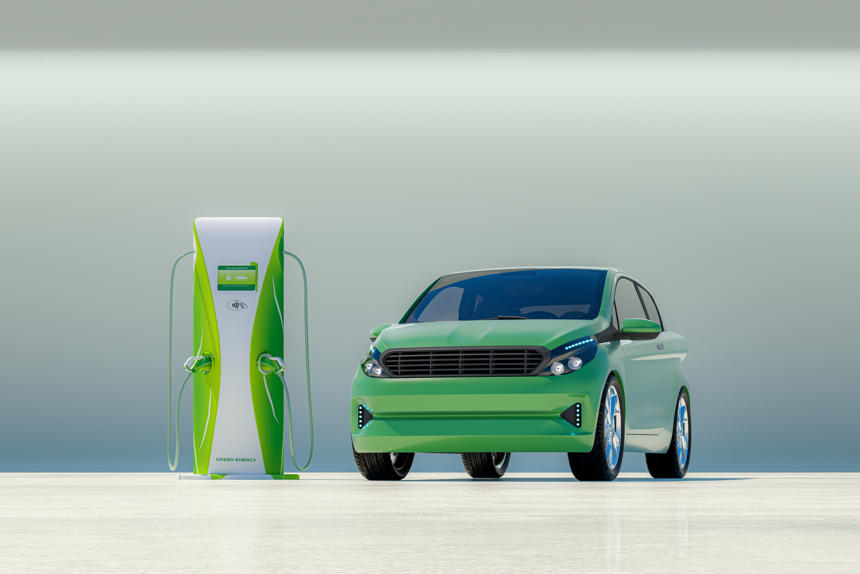
مستقبل الفضة
طلب صناعي مرتفع: الألواح الشمسية، السيارات الكهربائية
نقص في المعروض متوقع خلال العقد المقبل
يتوقع المحللون نموًا سعريًا طويل الأجل يفوق الذهب
الجهة | السعر المتوقع للاونصة | السعر المتوقع بالدينار البحريني للاونصة | الملاحظة
JP Morgan | 30 | BD 0.36 | ارتفاع الطلب الصناعي من قطاعات الطاقة الشمسية والسيارات الكهربائية
Goldman Sachs | 35 | BD 0.42 | التحول الأخضر يدفع استهلاك الفضة
UBS | 33 | BD 0.40 | من المتوقع حدوث اختلال بين العرض والطلب
HSBC | 32 | BD 0.39 | ارتفاع فني ناتج عن تراكم المستثمرين
Bank of America | 40 | BD 0.48 | تُعتبر الفضة مقيمة بأقل من قيمتها مقارنة بالذهب

Slide 14

الاعتبارات القانونية والضريبية في البحرين
  لا توجد ضريبة أرباح رأسمالية في البحرين
  السبائك الذهبية والفضية معفاة من ضريبة القيمة المضافة
  يجب الشراء فقط من تجار مرخصين ومسجلين
  احتفظ بالفواتير والشهادات من أجل إعادة البيع أو التدقيق مستقبلاً

Slide 15

أسئلة تفاعلية
  هل من الأفضل شراء السبائك أم العملات؟
  ما هو المبلغ المثالي للبدء؟
  كيف يمكنني البيع لاحقًا؟

Slide 16
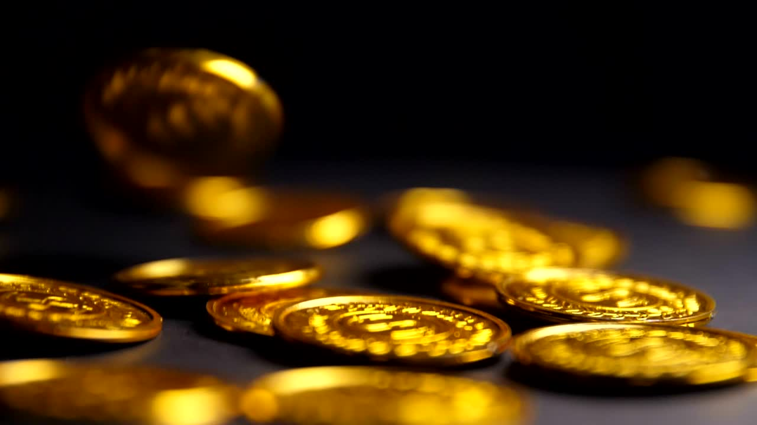
شكرًا لكم

